Slide 1
στάδια στην εξέλιξη της Τεχνολογίας
πως εξελίχθηκε η τεχνολογία ;;;
ποιοι οι κυριότεροι σταθμοί ;;;

Slide 2
στάδια στην εξέλιξη της τεχνολογίας
1⁰ στάδιο: από την αρχή (περίπου 2,000,000 π.Χ. έως 1750 μ.Χ.) δεν έχουμε μηχανές - χειρωνακτική τεχνολογία.
2⁰ στάδιο: από το 1.750 μ.Χ. (κατασκευή της ατμομηχανής) έως το 1945 μ.Χ. (κατασκευή των υπολογιστών)
3^{ο} στάδιο: από το 1945 μ.Χ. μέχρι σήμερα εποχή της πληροφορίας και των επικοινωνιών

Slide 3
1^{ο} στάδιο: από την αρχή (περίπου 2.000.000 π.Χ. έως 1750 μ.Χ.)
δεν έχουμε μηχανές - χειρωνακτική τεχνολογία. σημαντικοί σταθμοί του 1^{ου} σταδίου: ανακάλυψη της φωτιάς 10000 π.χ. επινόηση της γεωργίας με την ανακάλυψη της γεωργίας ο άνθρωπος δημιούργησε τους πρώτους οικισμούς οι πρώτοι μεγάλοι πολιτισμοί: Έλληνες, Κινέζοι, Άραβες που ανέπτυξαν τις επιστήμες μαθηματικά, φιλοσοφία, αστρονομία κλπ ρωμαϊκή – βυζαντινή αυτοκρατορία με μεγάλα τεχνικά έργα και οικοδομήματα μικρή χρήση μηχανών με χρήση νερού και ανέμου

Slide 4
2⁰ στάδιο: από το 1750 μ.Χ. έως το 1945 μ.Χ.
χαρακτηριστικό: αντικατάσταση της μυϊκής δύναμης με τις μηχανές. πρώτη μηχανή: ατμομηχανή εφαρμογές: πρώτα τραίνα, πλοία μεγάλη χρήση μηχανημάτων (αυτοκίνητα, ηλεκτρικές μηχανές) ενέργεια για τις μηχανές: κάρβουνο, πετρέλαιο σημαντικό γεγονός: η βιομηχανική επανάσταση τι σημαίνει;;; μεγάλη ποικιλία προϊόντων, χαμηλό κόστος, μεγάλα εργοστάσια, μεγάλες πόλεις. μεγάλο ρόλο: οι σιδηρόδρομοι πρώτα προβλήματα: ρύπανση του περιβάλλοντος

Slide 5
3^{ο} στάδιο: από το 1945 μ.Χ. μέχρι σήμερα
εποχή της πληροφορίας και των επικοινωνιών (υπολογιστές, κινητά τηλέφωνα) αυτοματοποίηση των εργασιών μεγάλη βελτίωση στους τομείς της υγείας επανάσταση στη γεωργική τεχνολογία (πράσινη επανάσταση) σημαντική εξέλιξη της βιοτεχνολογίας παγκοσμιοποίηση – εύκολη κυκλοφορία ανθρώπων, ιδεών, χρημάτων (όλος ο κόσμος ένα παγκόσμιο χωριό)

Slide 6
τεχνολογικές ενότητες
τα τεχνολογικά αντικείμενα…
ποια είναι η ωφελιμότητά τους;;;
ποιος είναι ο σκοπός τους;;;
πως λειτουργούν;;;

Slide 7
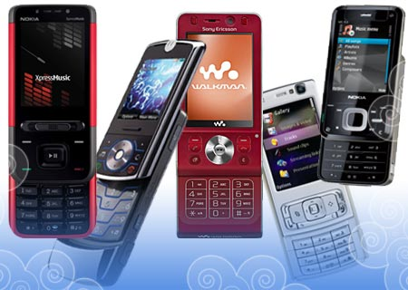
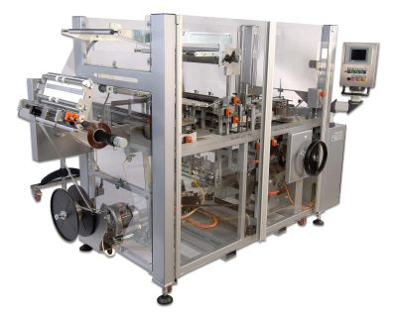
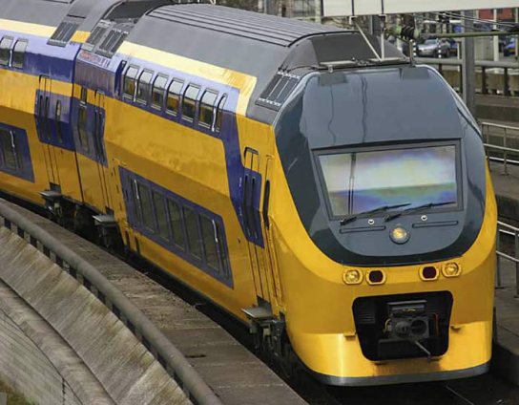
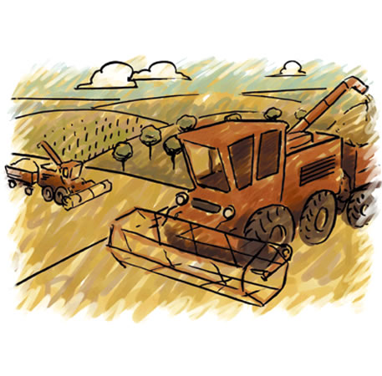
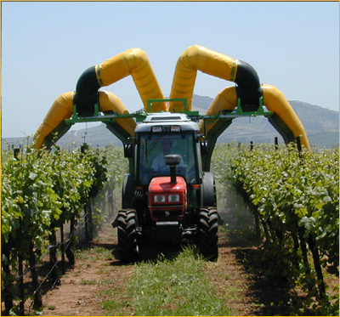
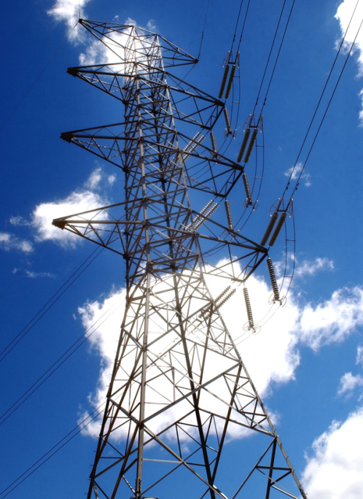
τεχνολογικές ενότητες

Slide 8
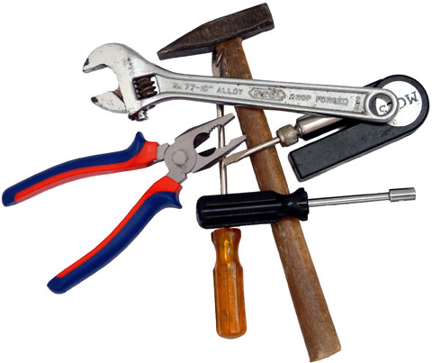
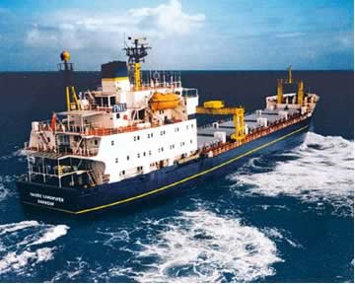
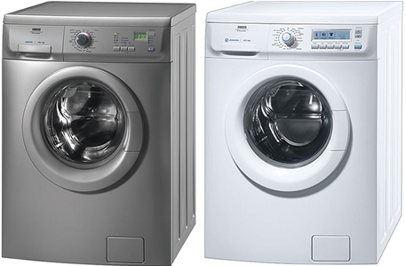
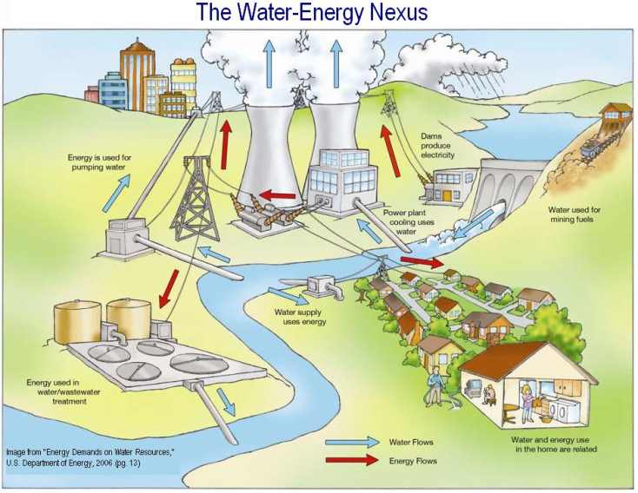
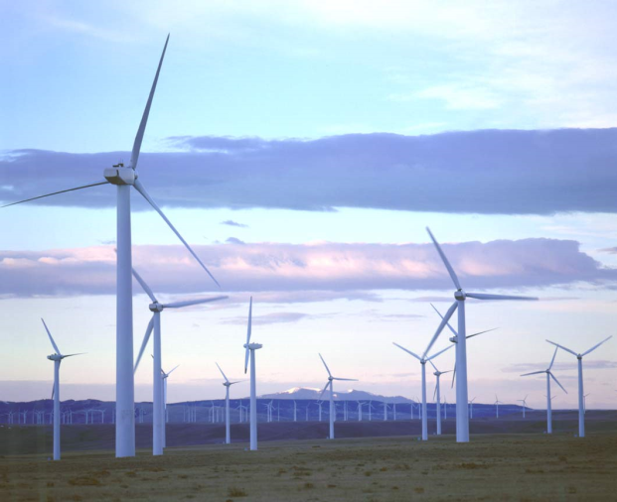
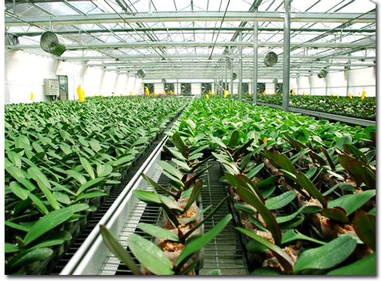
τεχνολογικές ενότητες

Slide 9
τεχνολογικές ενότητες
εργαλεία και μηχανές
ενέργεια και ισχύς
επικοινωνίες και μεταφορές
γεωργική τεχνολογία

